Slide 1
Kuntien valtionavut ja valtionosuusjärjestelmä
Perustiedot Suomen valtionapujärjestelmästä
Päivitetty 27.1.2015 / Sanna Lehtonen, Kuntaliitto

Slide 2
Kuntien valtionavut
Kaikilla suomalaisilla on perustuslain takaama yhtäläinen oikeus tiettyihin peruspalveluihin. Kunnat järjestävät valtaosan peruspalveluista. Rahoitusvastuu palveluista sen sijaan on jaettu kuntien ja valtion kesken.
Valtion kunnille myöntämällä rahoituksella, valtionavuilla, toteutetaan rahoituspohjan ja tehtävien välistä tasapainoa kuntien ja valtion välillä. Valtionapujen tasolla myös määritetään ja taataan tietty palvelutaso. Valtionavut voidaan jakaa valtionosuuksiin ja valtionavustuksiin.
Valtionavuilla huolehditaan siitä, että kunnilla on mahdollisuus järjestää lailla säädetyt palvelut koko maassa kaikille kansalaisille kohtuullisella veroasteella huolimatta siitä, että kunnat eroavat toisistaan ominaisuuksiltaan, palvelutarpeiltaan ja tulopohjaltaan.

Slide 3
Valtionavut, -osuudet ja -avustukset
Valtion rahavirtoja kuntiin kutsutaan yleiskäsitteellä valtionavuiksi. Valtionavut jakautuvat valtionosuuksiin ja valtionavustuksiin siten, että valtionosuudet kattavat valtaosan, noin 90 prosenttia kaikista valtionavuista.
Valtionosuudet ovat kunnille yleiskatteellinen tuloerä, jota ei ole korvamerkitty tiettyjen palvelujen järjestämiseen, vaan kunta itse päättää valtionosuusrahoituksensa tarkoituksenmukaisimmasta käytöstä.
Valtionavustukset ovat tiettyyn hakumenettelyyn ja/tai kustannukseen sidottuja ”korvamerkittyjä” valtionapuja. Valtionavustukset kunnan tulee käyttää tietyn palvelun järjestämiseen, tietyn kustannuksen kattamiseen tai avustuksen myöntämiseksi kunnan tulee täyttää tietyt hakuilmoituksessa määrätyt kriteerit.

Slide 4
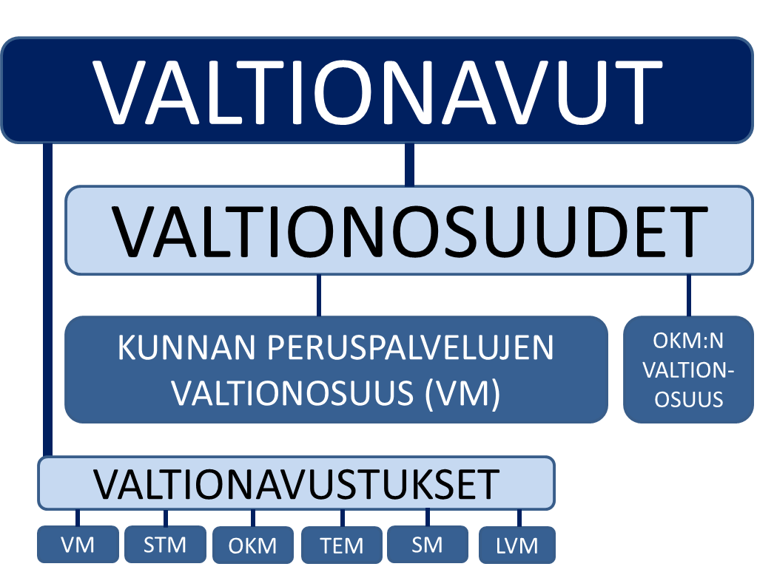
Kuntien valtionosuudet osana Suomen valtionapujärjestelmää

Slide 5
Valtionosuusjärjestelmä tasaa kuntien välisiä eroja
Valtionosuusjärjestelmä tasaa sekä kunnan ominaisuuksien ja palvelutarpeen kautta kunnan kustannuksiin vaikuttavia eroja että eroja kuntien tulopohjassa.
Kustannuserot kuntien välillä tasataan Suomen järjestelmässä täysimääräisesti.
Kustannuseroja tasattaessa perusajatuksena on, että valtionosuuskriteereiksi valitaan sellaisia (ja vain sellaisia) kuntien välisiä kustannuseroja kuvaavia, kunnan ominaisuuksiin ja palvelutarpeeseen liittyviä tekijöitä, joihin kunta ei voi itse vaikuttaa.

Slide 6
Verotuloihin perustuva valtionosuuden tasaus
Kunnan peruspalveluiden valtionosuuteen sisältyvää tulopohjan tasausta kutsutaan verotuloihin perustuvaksi valtionosuuden tasaukseksi. Tasaus perustuu kunnan laskennalliseen verotuloon, ei kunnan todelliseen verotuloon. Täten yksittäisen kunnan veroprosentin muutoksella ei ole vaikutusta kunnan tasauslisään tai -vähennykseen.
Kuntien tulopohja tasataan Suomen järjestelmässä vain osittain. Täysin toteutetussa tulopohjan tasauksessa huomioon otettaisiin kaikki kunnan veropohjat ja tasaus tehtäisiin kaikkien kuntien osalta kokonaan (tai ainakin hyvin lähelle) koko maan keskimääräistä asukaskohtaista tuloa.
Esimerkiksi Ruotsissa valtionosuusjärjestelmä tasaa kuntien tuloeroja paljon Suomen järjestelmää voimakkaammin.

Slide 7
Hallinnollisesti kaksiosainen valtionosuusjärjestelmä
Kunnan valtionosuusrahoitus muodostuu hallinnollisesti kahdesta osasta:
Valtiovarainministeriön hallinnoimasta kunnan peruspalvelujen valtionosuudesta (1704/2009) ja
Opetus- ja kulttuuritoimen rahoituksesta annetun lain (1705/2009) mukaisesta opetus- ja kulttuuritoimen valtionosuudesta, jota hallinnoi opetus- ja kulttuuriministeriö.
Kunnan valtionosuusrahoituksen kokonaisuutta arvioitaessa kumpikin valtionosuusjärjestelmän osa tulee ottaa huomioon.
Valtionosuusrahoitus maksetaan kunnille ja muille rahoituksen saajille yhtenä eränä jokaisen kuukauden 11. päivään mennessä.

Slide 8
Valtionosuusjärjestelmän kannustavuus
Valtionosuusjärjestelmä kannustaa kuntia taloudelliseen, tuottavaan ja tehokkaaseen toimintaan erityisesti kolmesta syystä:
Valtionosuus ei kata täysimääräisesti kaikkia kustannuksia. Kunnalle itselleen jää osa kustannuksista katettavaksi omilla verotuloillaan.
Kunta ei voi omalla toiminnallaan, esimerkiksi kustannuksia lisäämällä, vaikuttaa saamansa valtionosuuden määrään.
Kunta hyötyy, mikäli se järjestää palvelut valtionosuuden perusteena käytettävää laskennallista kustannusta edullisemmin.

